Slide 1
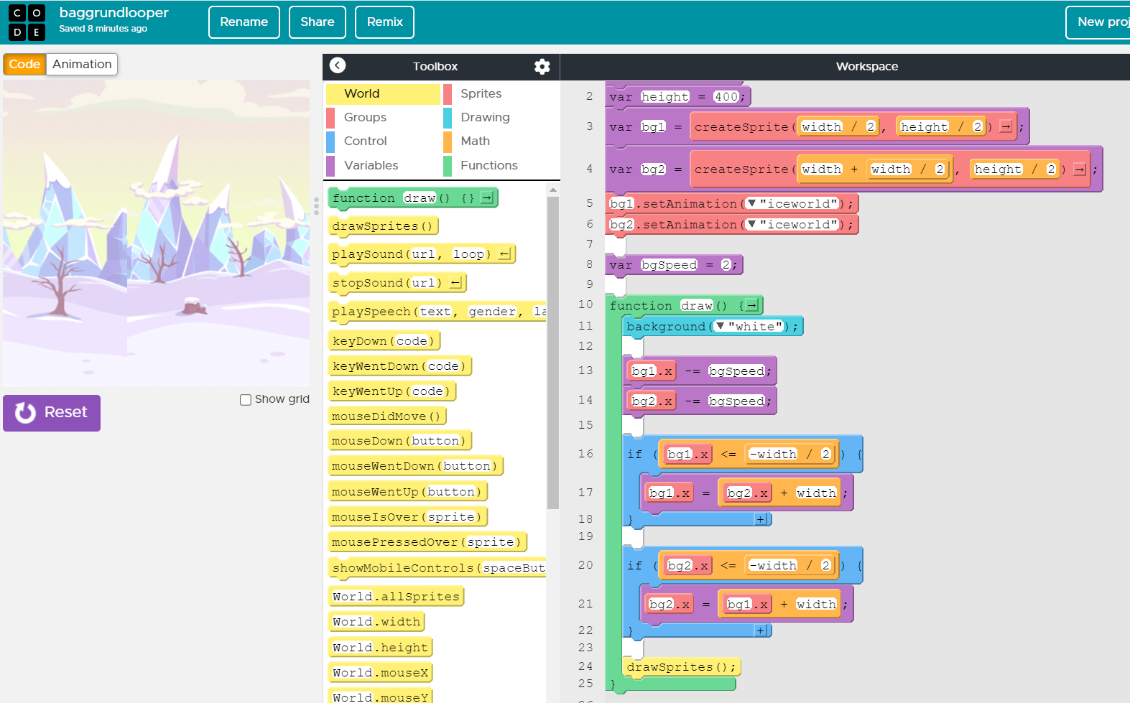
Reklamespil
Med code.org

Slide 2
Projekt - REKLAMESPIL
I skal i grupper af max to personer lave et lille reklamespil
I skal tage stilling til og dokumentere følgende I jeres logbog:
HVAD skal der reklameres for og hvordan (jf pdf om reklamespil)? (Produkt eller NGO/Velgørenhedsorganisation)
Hvordan tænker I reklamen ind I spillet? Implicit/Eksplicit?
Hvilke målgruppe skal I rette jer imod? (Minerva anvendes)
Hvilken spilgenre anvendes? (jf pdf)
Hvilken spillertype er den primære målgruppe? (brug modellen fra pdf)
Hvilke spilleregler og spilmekanismer anvendes? (jf pdf – referrer også til flowkanalen)?
Hvordan kan AIDA modellen anvendes på jeres spil?
Spillet skal programmers i GameLab (SpilLaboratoriet) – se resourcer
Grafikken skal være noget I selv laver/modificerer/tegner/klipper ud af billedmateriale som det er lovligt at anvende (fx ved hjælp af AI eller Creativecommon)
Spillet skal testes på mindst to personer, hvor I skal registere hvad jeres brugere har af vanskeligheder og deres reaktioner iøvrigt – positive som negative.
Alt dokumenteres I logbog, inklusiv link til jeres spil.

Slide 3
Teknisk
med code.orgs Gamelab:
https://studio.code.org/projects/gamelab
Bemærk gamelab har kun een scene og altså ikke mange scener som applab.

Slide 4

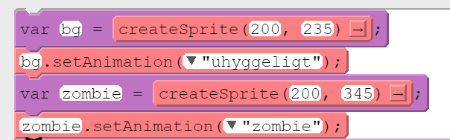
Grafik
Figurer, baggrund mm. laves under Animation.
I koden skal man først lave en variable, hvor indholdet skal være en såkaldt “sprite” med angivelse af placering I koordinatsystemet.
For at få grafikken ind på scenen skal anvendes kommandoen setAnimation (også selv om grafikken ikke skal bevæge sig)

Slide 5

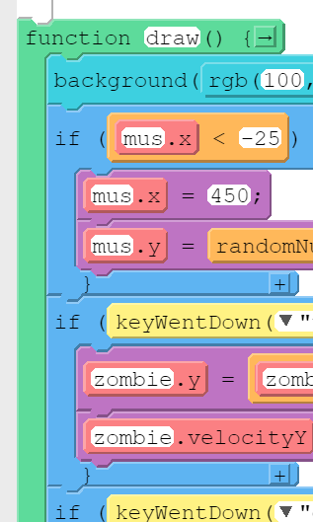
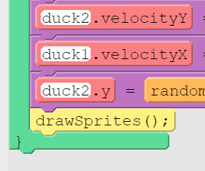
skærmopdatering
Skærmen gentegnes hele tiden når der skal animeres , flyttes rundt på grafikstykker.
Hastigheden sættes som det aller første med World.frameRate
Derfor skal alt der ikke blot er initialisering lægge inden I en function der hedder draw()
Sidste kommando for at få gentegnet alle figurerne er drawSprites()

Slide 6
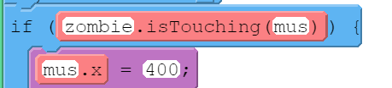
Kollisionsdetektering
Helt fundamental for spil er at registrere hvornår to objekter rører ved hinanden.
Man anvender variable navnene og kommandoen isTouching
(bemærk at det er ikke grafiknavnet, det anvendes kun når man første gang laver sprite)

Slide 7
Resourcer (halvfærdige stumper)
Ufomania
https://studio.code.org/projects/gamelab/EHdReVj2ehmy0hOtpdBB43ztvlMiTeYR_BcXnbS_4Gc
Lille Fisk på Eventyr
https://studio.code.org/projects/gamelab/dFZpzHBej6moOZsJec_G1tKDSrmrhmVuWzoOa04nMPg
Zombiekyllerylle
https://studio.code.org/projects/gamelab/kx0RyhlRLea-Tilvoo9jhgfYK3O3ljhnxKQ5doTAFro
Monster und Maus:
https://studio.code.org/projects/gamelab/yA3UKk1ZUQj-ThcH60aNkQtBDRqsbWtQRXbKmsursOo
Spacedyr bouncer
https://studio.code.org/projects/gamelab/WASxpNUe7V7gDRVZ6t-eIoOHmuJtrmj4zpdojIsnBTo
Baggrund looper
https://studio.code.org/projects/gamelab/P9GOSnX2Anbb1iIBK2lA5N0vSA8864Rzp_sDB0patO0
Ekstra: TUTORIALS:
https://code.org/educate/gamelab

